Slide 1
ACEPREP SAT 모의고사 웹 매뉴얼

Slide 2
목차
관리자 매뉴얼
1-1. 관리자 로그인
1-2. 관리자 페이지
1-3. 회원 관리(가입승인, 삭제)
1-4. 시험 생성/편집/삭제
1-5. 학생별 시험 결과 확인
1-6. Explore ACEPREP 편집
2. 학생 매뉴얼
2-1. 시험 응시
2-2. 시험 결과 확인

Slide 3
1. 관리자 매뉴얼

Slide 4
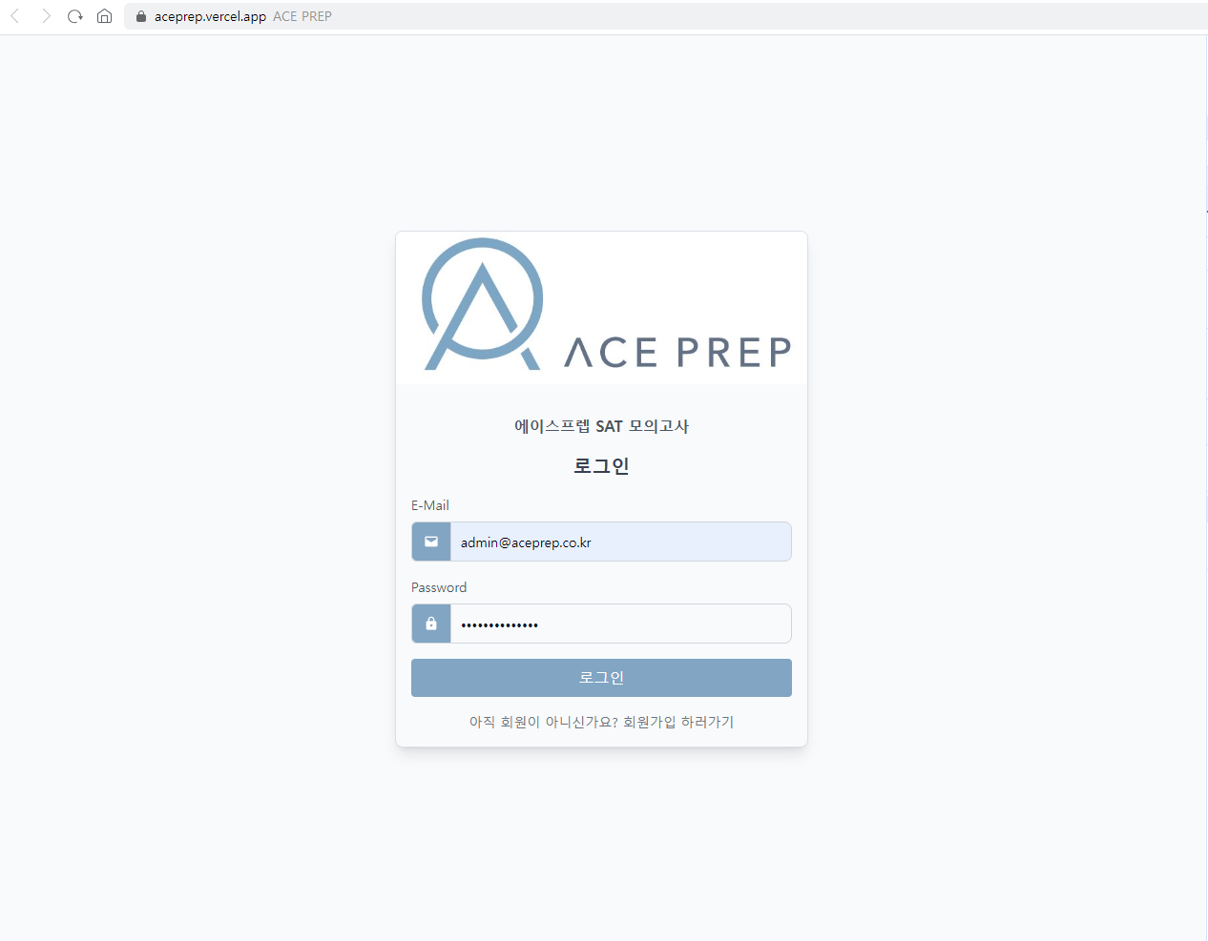
1-1. 관리자 로그인
1. URL
- 현재 임시 URL 사용중.
- 정식운영 시작 후 aceprepsat.com 으로
변경 예정
2. 최고관리자 계정 정보
ID: admin@aceprep.com (고정)
비밀번호: Zhemfhzpt123!! (향후 비밀번호 변경 기능 추가 후 변경 가능)
3. 회원가입 페이지로 이동
1
2
3

Slide 5
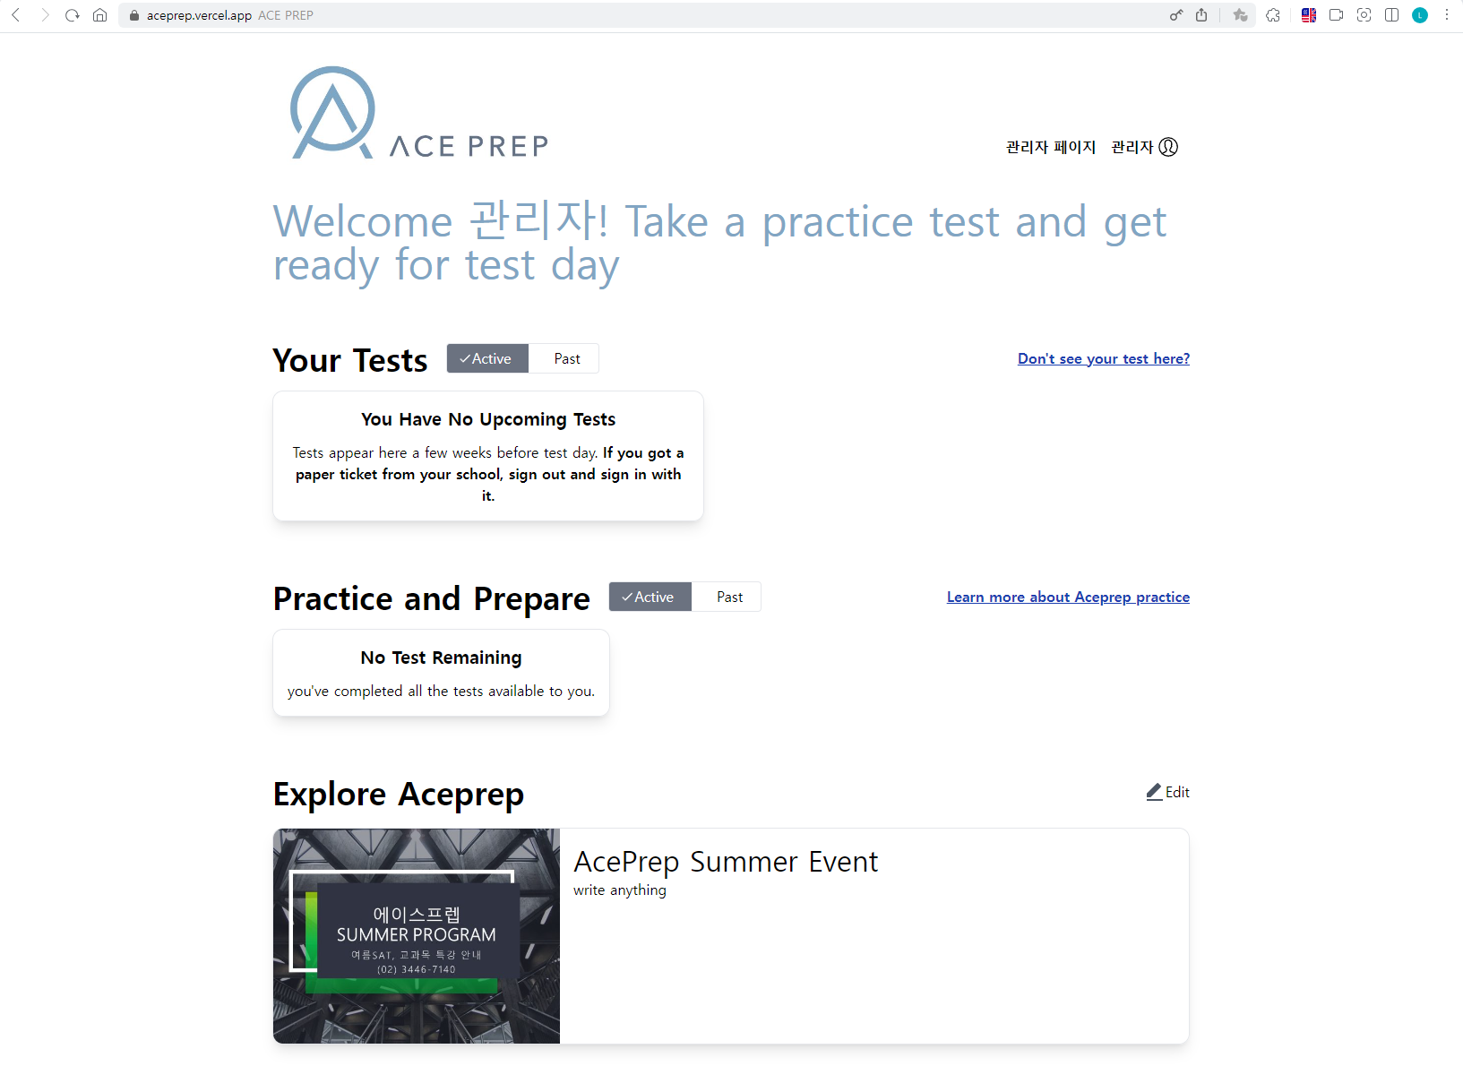
1-2. 관리자 페이지
관리자/선생님 계정으로 로그인시 메인화면
우측 상단에 관리자 페이지 버튼 현시되며, 클릭시 관리자 페이지 진입
1

Slide 6
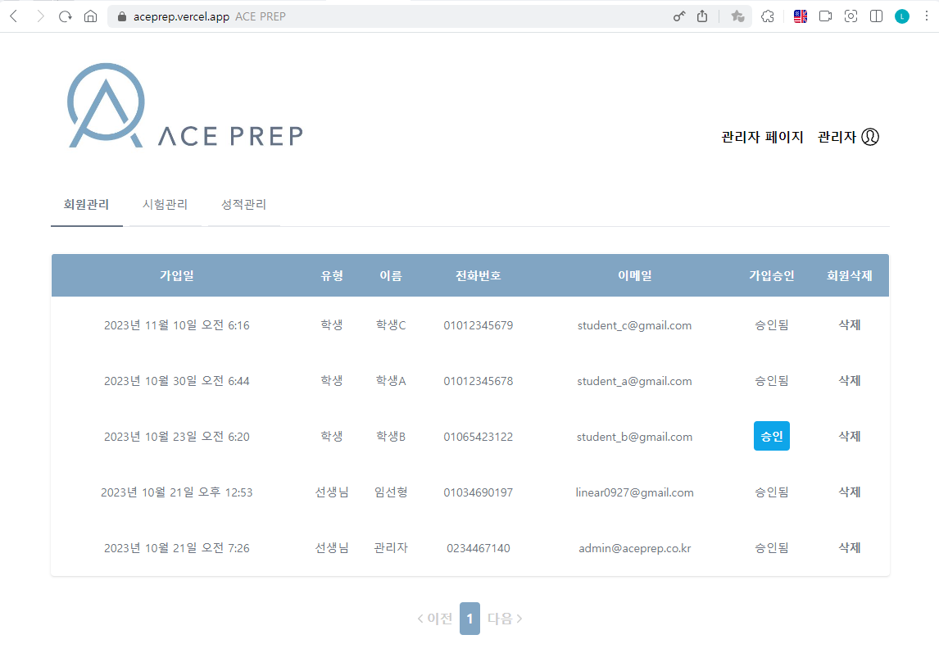
1-2. 관리자 페이지(기능별 탭 버튼)
1. 기능별 탭 버튼을 통해 관리메뉴 진입
1) 회원관리
2) 시험관리
3) 성적관리
1

Slide 7
1-3. 회원관리(가입승인/삭제)
회원관리 탭 클릭 시 왼쪽 화면 현시
가입한 학생/선생님의 리스트 현시
가입 승인버튼 클릭시 회원가입이 승인되어 로그인이 가능해짐. 삭제 클릭시 모든 회원 정보가 삭제되며, 관련된 데이터도 삭제됩니다.
*회원 삭제시 자동으로 삭제되는 데이터
- 선생님: 해당 계정으로 작성한 모든 시험
삭제됨
- 학생: 해당 계정으로 치른 모든 시험 기록
데이터 삭제됨
1
2
3

Slide 8
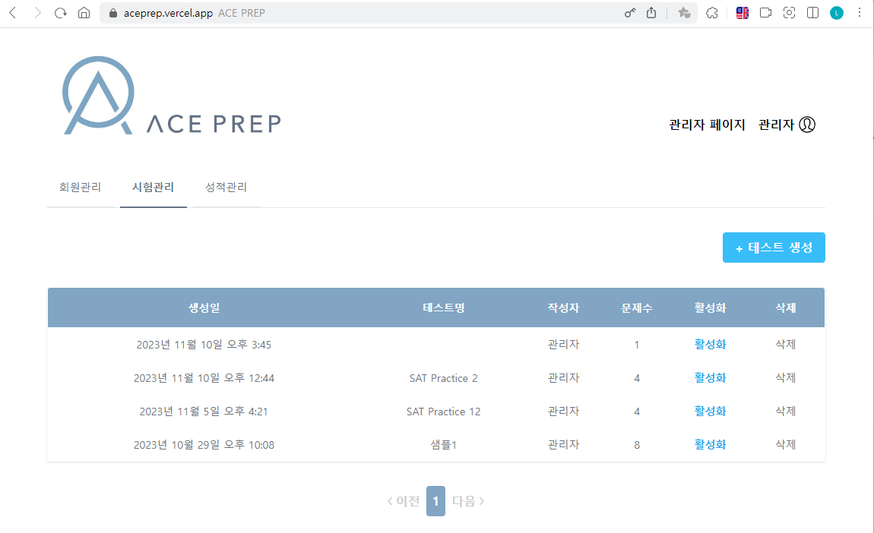
1-4. 시험관리(생성/편집/삭제/활성화)
시험관리 탭 클릭 시 왼쪽 화면 현시
생성된 시험 리스트 현시. 각 행 클릭시 편집 페이지로 이동.
새 테스트 생성 버튼. 클릭시 시험 생성페이지로 이동
활성화 버튼. 시험을 삭제하면 관련된 모든 시험 기록이 삭제되기때문에, 활성화/비활성화버튼 클릭하여 메인화면에서 안보이도록 설정하시길 권장.
삭제 버튼. 시험 뿐 아니라 모든 시험기록까지 함께 삭제되는 버튼.
1
3
2
5
4

Slide 9
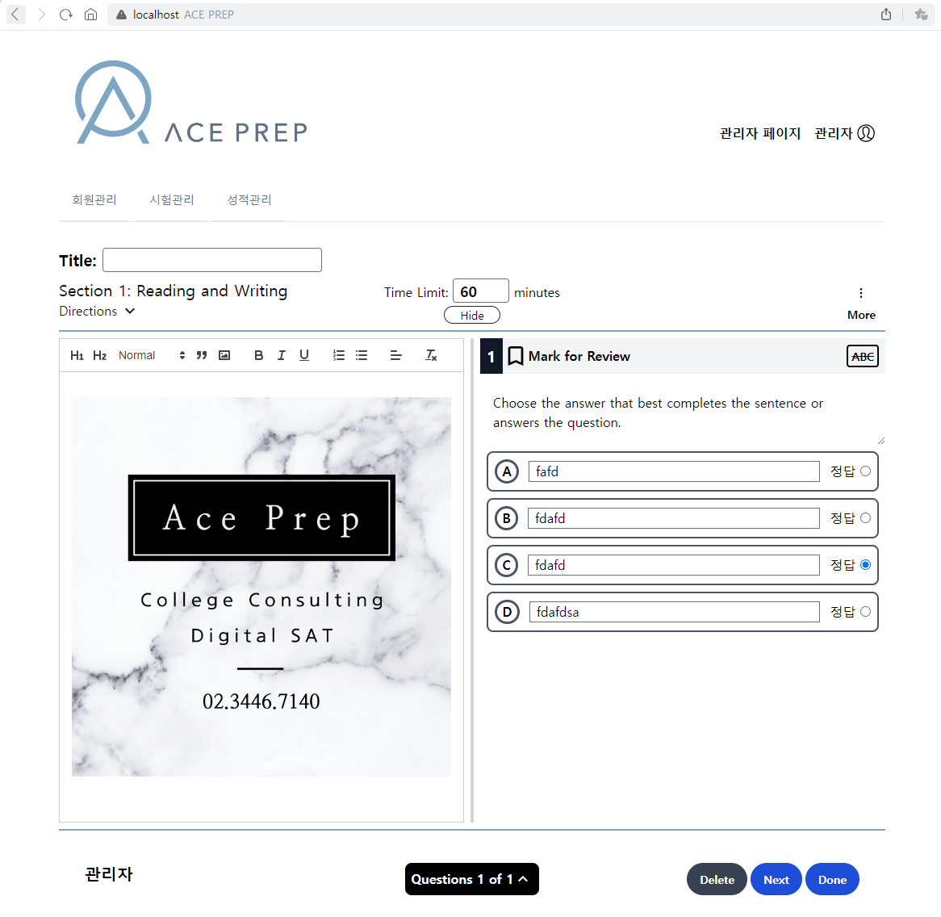
1-4. 시험 생성/편집
시험 제목 입력칸
시험 제한시간 입력칸
시험 본문 스타일 및 이미지 업로드 툴바
시험 본문 입력칸
정답 선택 안내문구 편집칸(기본값 입력되어있음)
선택지 입력칸
정답 지정 버튼
문제간 이동 네비게이션 버튼. 클릭시 원하는 문제 번호로 이동할 수 있는 창이 나타납니다.
Delete: 문제 삭제 버튼
Next: 문제 저장 및 새 문제 생성 후 새 문제
편집 페이지로 이동하는 버튼
Done: 모든 문제 편집을 끝내고 저장 후
다시 시험 목록으로 이동하는 버튼
1
2
3
5
4
6
7
9
8

Slide 10
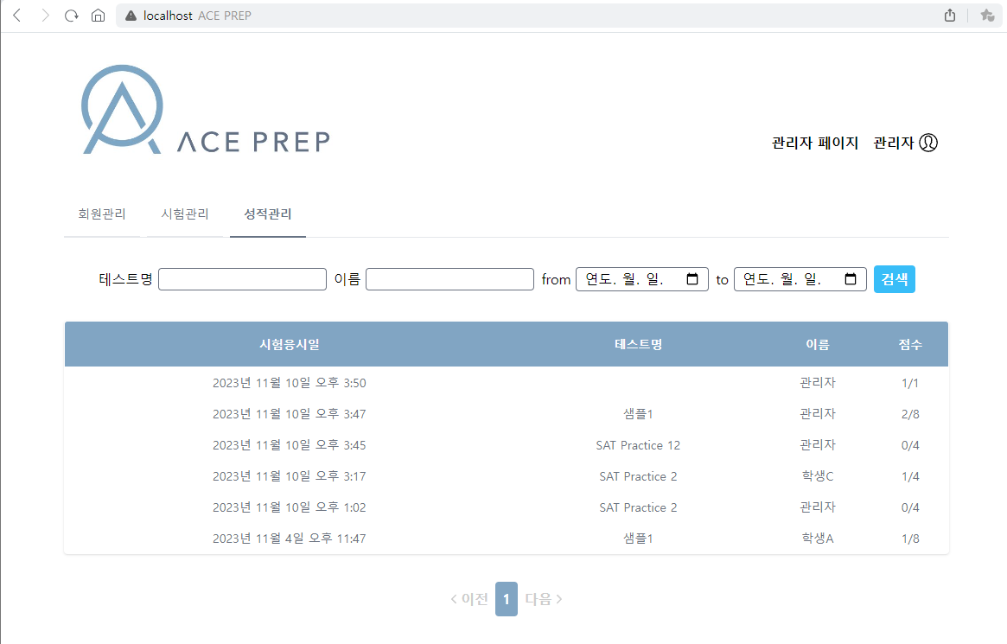
1-5. 학생별 시험 결과 확인
학생들의 시험 결과 페이지로 이동할 수 있는 탭버튼.
테스트명, 학생명, 시험응시 기간별로 필터링 가능한 검색칸.
학생 시험 결과 리스트 테이블. 각 행 클릭시 상세 시험 결과 페이지로 이동.
1
2
3

Slide 11
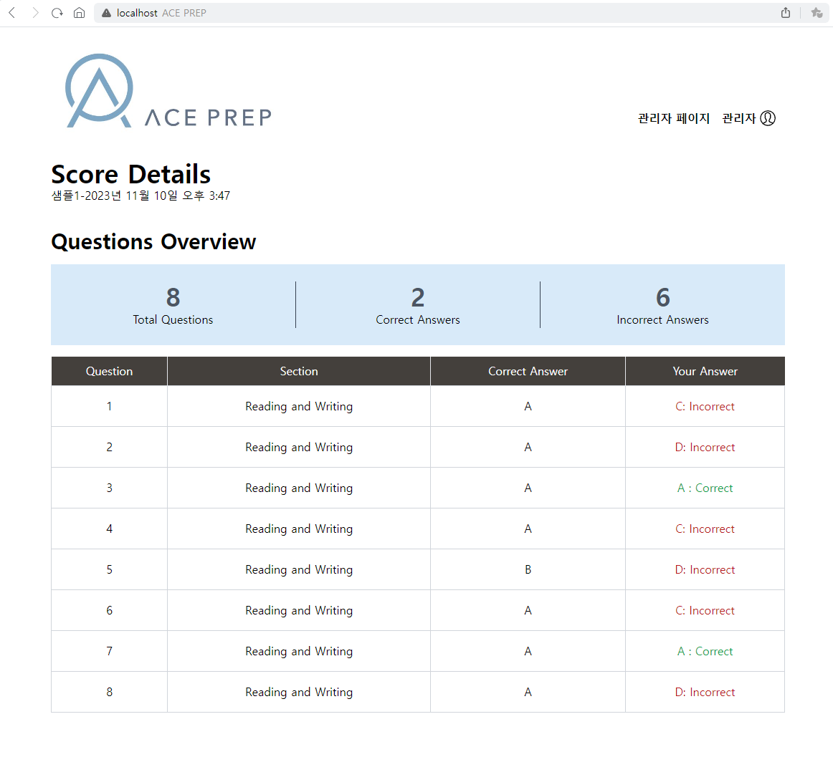
1-5. 학생별 시험 결과 확인(상세 페이지)
시험명, 답안 제출시간 현시
총 문제 수, 정답 수, 오답수 현시
각 문제별 학생이 제출한 답안과 정답이 현시되며, 정답인 경우 Correct, 오답인 경우 Incorrect, 답안 미제출인 경우 Omitted 로 현시.
1
2
3

Slide 12
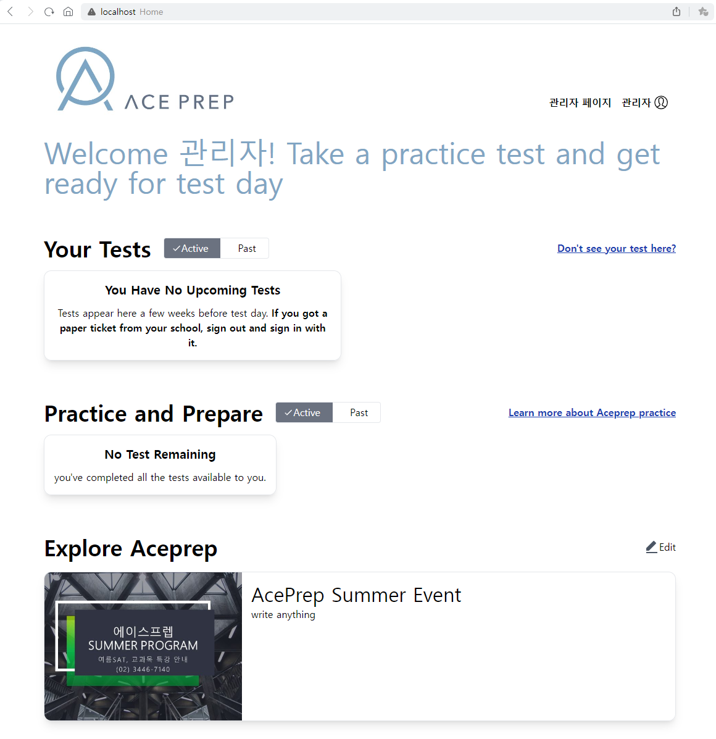
1-5. Explore Aceprep 편집
메인페이지 최하단의 Explore Aceprep 칸 편집 방법
*최고관리자 계정으로 로그인 필요
Edit 버튼 클릭
1

Slide 13
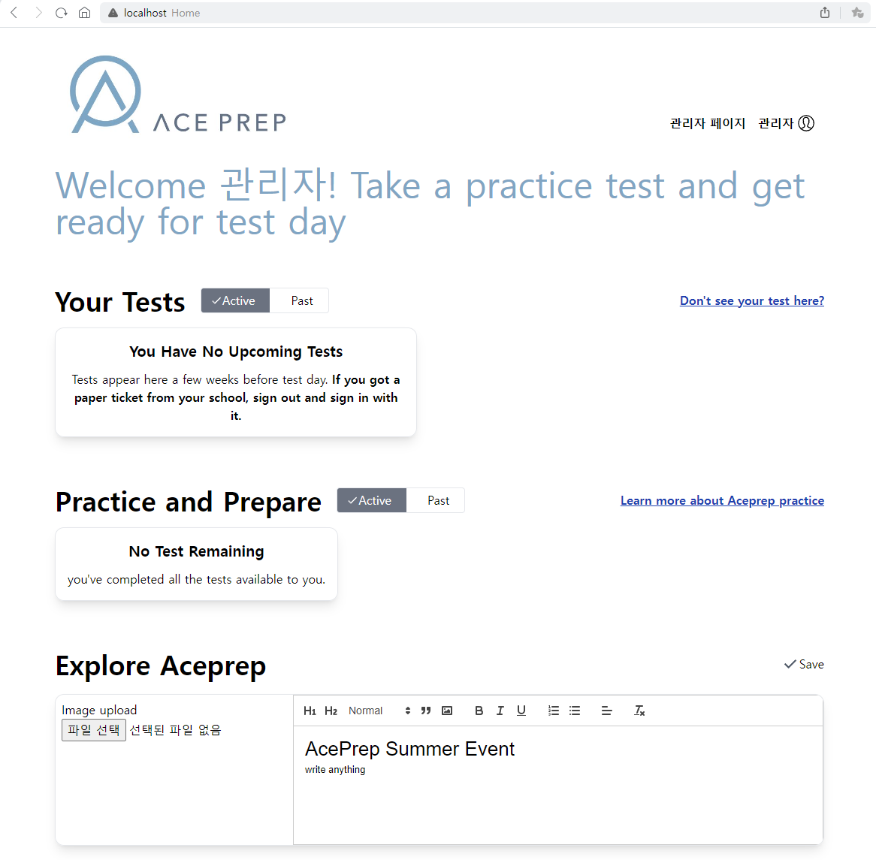
1-5. Explore Aceprep 편집
이미지 업로드. 파일선택 버튼을 누르면 메인 화면 Explore Aceprep 섹션에 보여질 이미지를 업로드 가능
본문 스타일링 툴바
본문 작성칸
모두 작성 후 Save 버튼 클릭하여 저장
4
2
1
3

Slide 14
2. 학생 매뉴얼

Slide 15
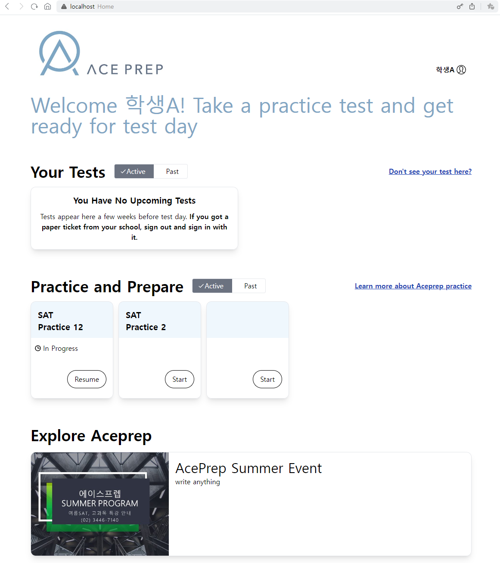
2-1. 시험 응시
시험 리스트 현시. 클릭시 시험 응시 페이지로 이동. 시험 도중 중단된 상태의 시험의 경우엔 In Progress 가 현시되며 클릭시 남은 시험시간만큼 시험 응시 가능
현재 응시 가능한 시험을 볼 수 있는 Active 버튼, 과거 시험 결과를 확인할수 있는 Past 버튼.
* 관리자가 시험관리 페이지의 시험 리스트에서 활성화 해둔 시험만 Active 클릭시 보여지며, Past 의 과거 시험 기록은 비활성화 상태에서도 확인 가능.
2
1

Slide 16
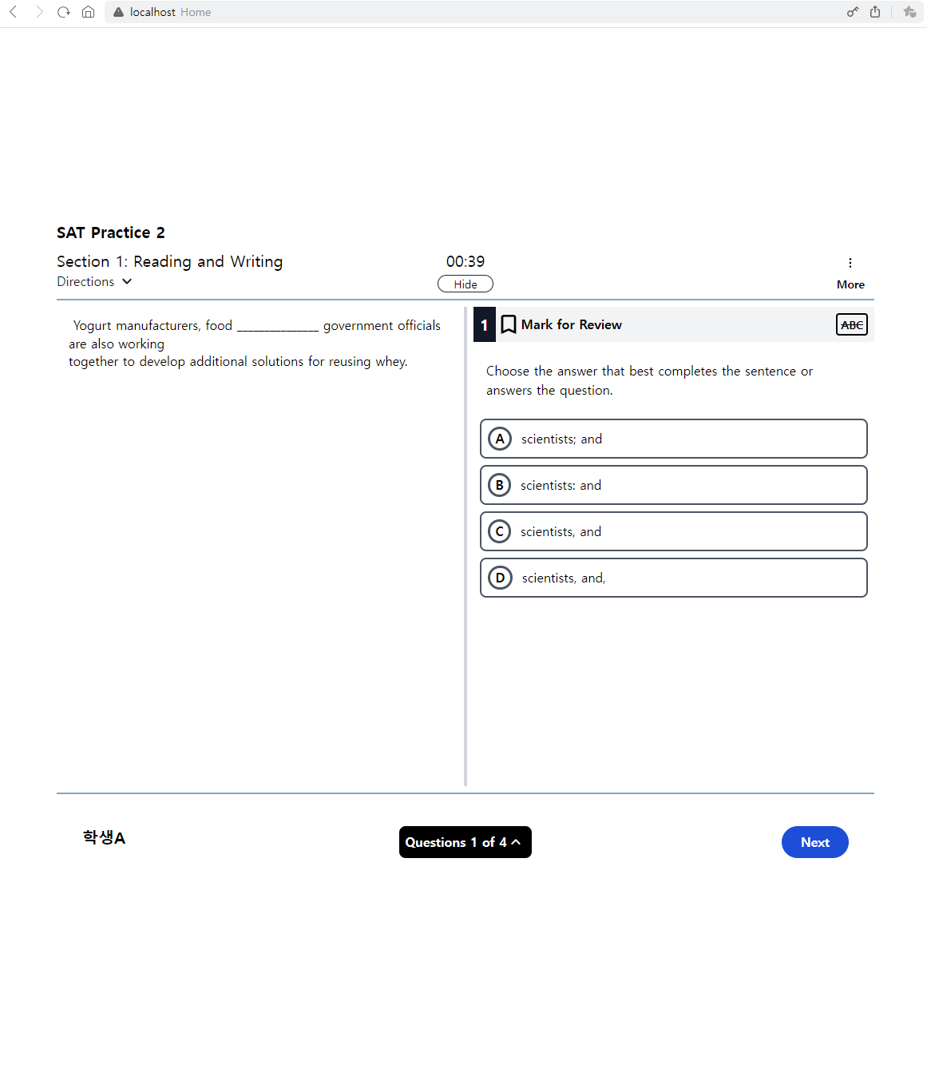
2-1. 시험 응시
시험 잔여시간 현시. Hide 버튼 클릭시 시험 시간 숨김.
추가 기능 버튼. 클릭시 시험을 일시중지 하는 Save and Exit 버튼 현시
시험문제 본문
북마크 버튼
오답 지우기 활성화 버튼
답안 선택 버튼 리스트
문제간 네비게이션 버튼. 클릭시 답안을 선택한 문제, 선택하지 않은 문제, 북마크한 문제로 구분하여 문제를 Grid 형태로 현시
다음 버튼. 답안 저장 후 다음 문제로 이동
1
2
4
3
5
6
7
8

Slide 17
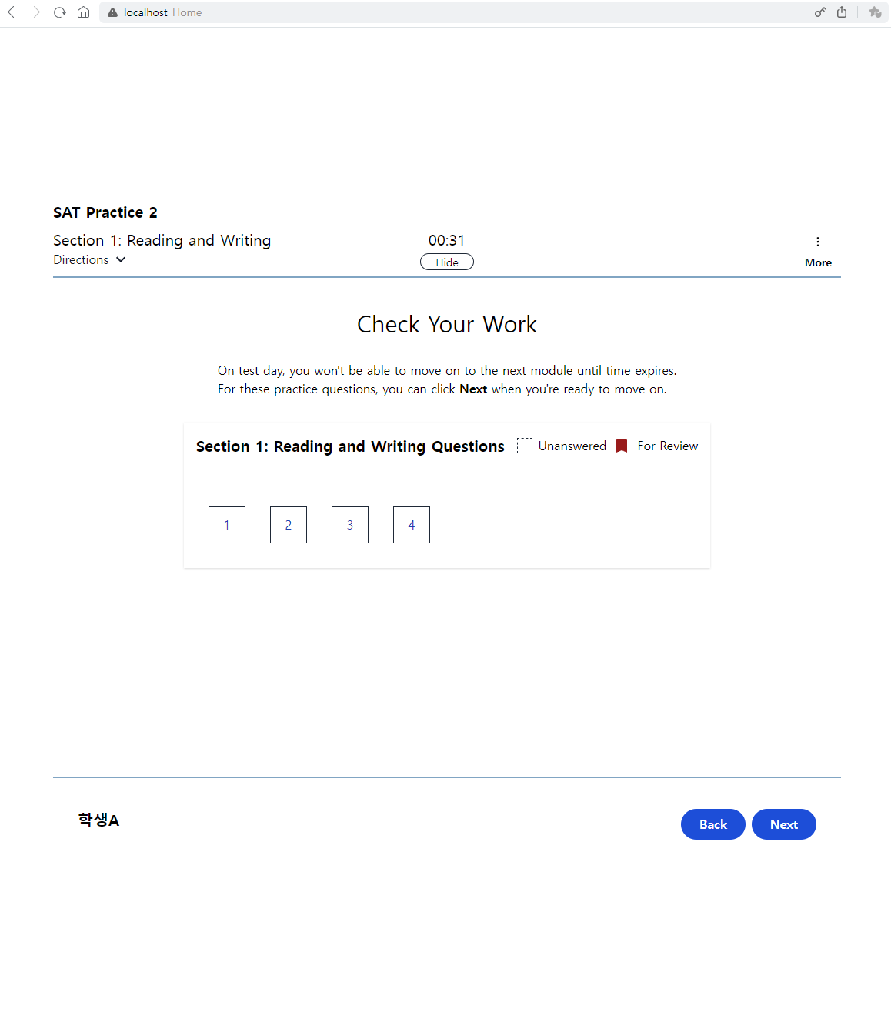
2-1. 시험 응시
최종 제출 전 요약 페이지. 문제들의 답안 선택 상태, 북마크 상태 현시
최종 제출 버튼. 클릭시 답안 최종 제출 후 시험 기록 페이지로 이동
1
2

Slide 18
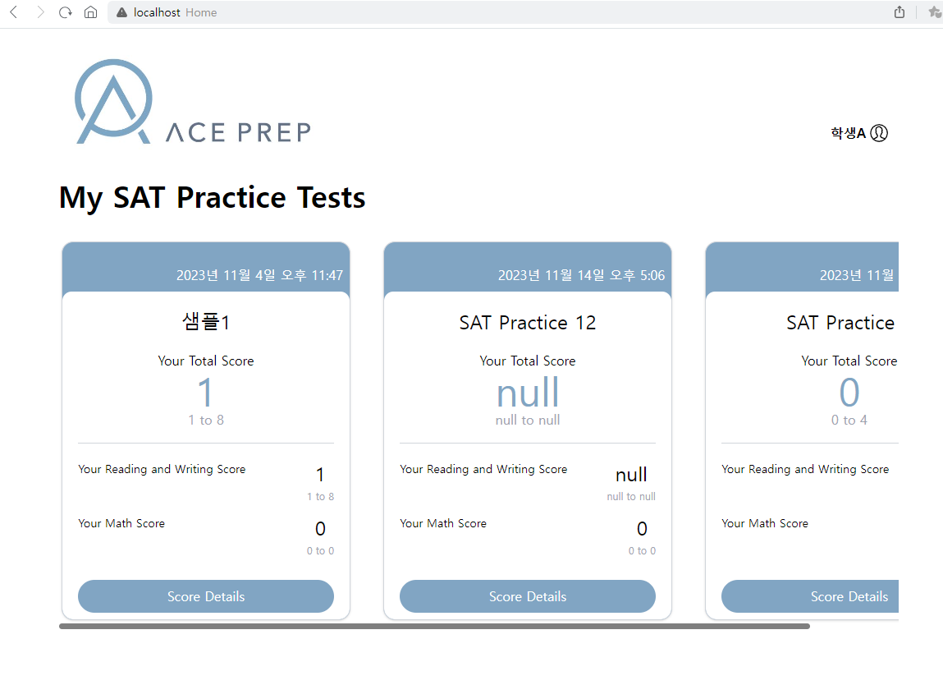
2-2. 시험 결과 확인
시험 결과 요약 카드.
시험 결과 상세 페이지로 이동 버튼
1
2

Slide 19
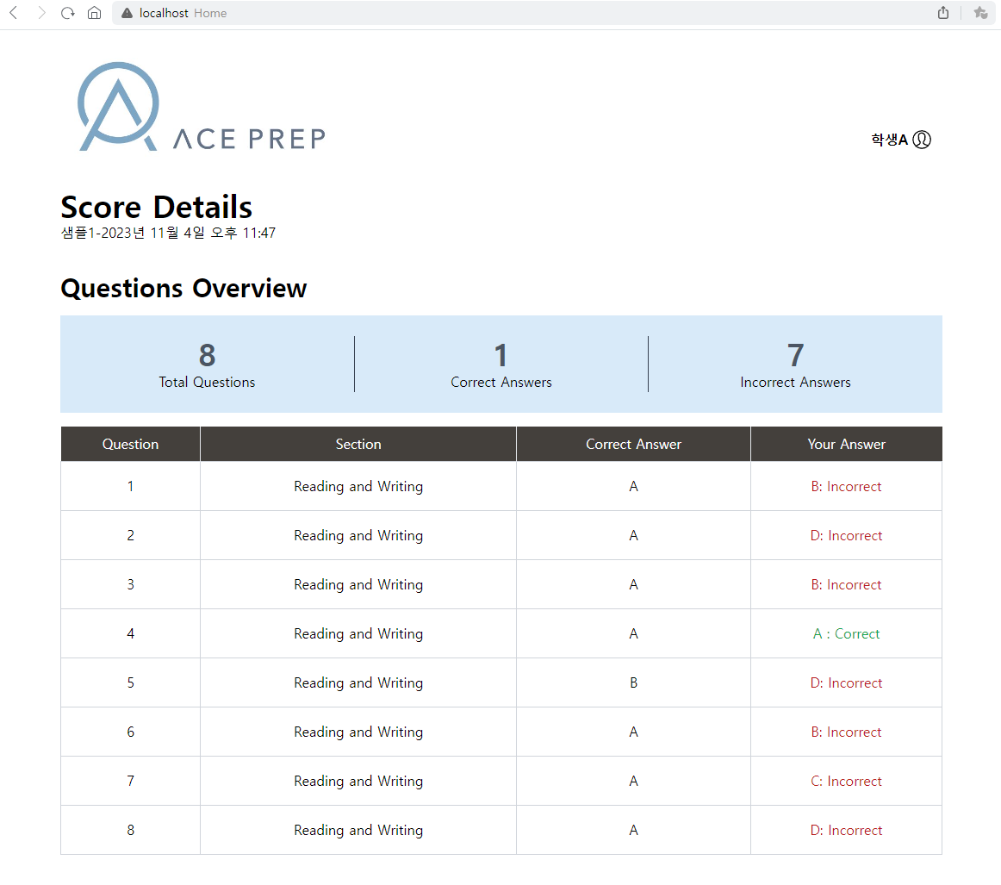
2-2. 시험 결과 확인
시험명, 응시 일시 현시.
총 문제수, 정답수, 오답수 현시
문제별 정답, 학생 답안, 정답/오답 여부
현시
1
2
3

